Slide 1


Slide 2

ÇANAKKALE ONSEKİZ MART ÜNİVERSİTESİ
www.comu.edu.tr

Slide 3


Biga Uygulamalı Bilimler Fakültesi
Finans ve Bankacılık Bölümü
2025-2026 Akademik Yılı

Slide 4

Star Akreditasyon Derneği’ne akredite bir bölüme geldiniz!

Slide 5
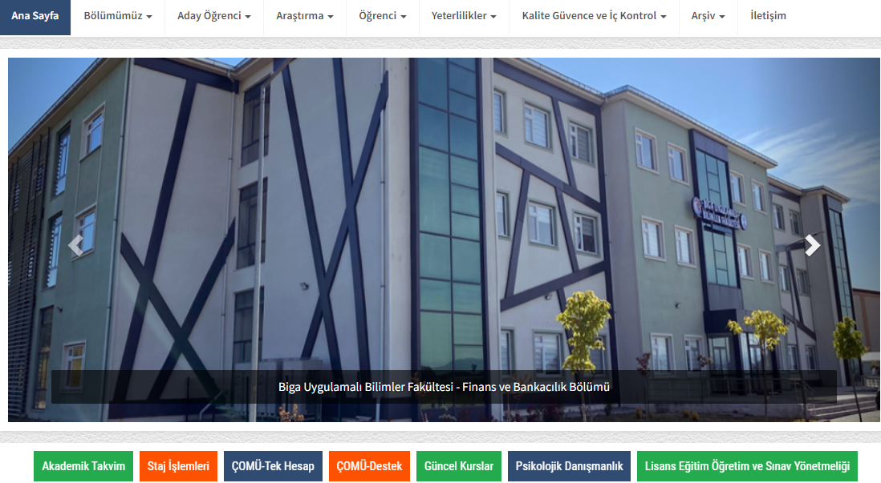
ÖNLİSANS-LİSANS EĞİTİM ÖĞRETİM VE SINAV YÖNETMELİĞİ

Slide 6
Kayıt Yenileme İşlemleri
Öğrencilerimiz, kayıt yenileme işlemi yapmak zorundadırlar. Bu yüzden her öğrencimiz, Üniversitemizin veya fakültemizin internet sayfalarında ilan edilen Akademik Takvimi takip etmek ve bu takvime göre işlemleri belirtilen zaman aralıklarında yapmak zorundadırlar.
Öğrenci bu işlemlerini kendisi takip eder.
Belirtilen sürede kaydını yeniletmeyen öğrenciler, o yarıyılda ders alamaz, ders ve sınavlarına giremezler.
Bu süre öğretim süresinden sayılır. Kaydını yeniletmeyen öğrencilere o dönem içinde öğrenci belgesi verilmez.

Slide 7
Ders Alma
Öğrenciler, tekrarlamak zorunda oldukları dersler hariç, kayıt haftasını izleyen hafta içinde ve danışmanın olumlu görüşünü almak koşuluyla ders ekleyebilir veya bırakabilirler.
Öğrenci başarısız olduğu seçmeli dersi ileriki yarıyıllarda tekrar edebileceği gibi, bu dersin yerine varsa başka seçmeli ders de seçebilir. Ders tekrarında seçilen farklı bir ders için devam zorunluluğu aranır.

Slide 8
Ders Yükü
Birinci sınıfa ilk kayıt olan öğrenciler, kayıt oldukları yarıyıla ait tüm dersleri almakla yükümlüdürler.
Bir öğrencinin başarılı olamadığı ve öncelikle almak zorunda olduğu derslerle, bulunduğu yarıyıldan alacağı dersler her yarıyıl için 45 AKTS kredisini mezuniyet aşamasında ise 48 AKTS kredisini geçemez.

Slide 9
Derslere Devam Zorunluluğu Var mıdır?
Teorik derslerin %70’ine,
Uygulamalı derslerin %80’ine devam etme zorunluluğu vardır.
Ders ve uygulamalarda devamsızlık sınırını aşan öğrenciler, o derse devam etmemiş sayılırlar, sınavlara alınmazlar ve o dersten başarısız kabul edilirler. Öğrenciler, ilgili kurullarca kabul edilen sağlık raporlarının kapsadığı süreler içinde de devamsız sayılırlar.

Slide 10
Sınavlar
Fakültemizde;
Ara Sınav (Vize)
Ara Sınav Mazeret Sınavı
Yarıyıl Sonu Sınavı (Final)
Bütünleme
sınavları yapılır.

Slide 11
SINAVLAR
Ara sınavlar: her ders için en az bir kez yapılır.
Yarıyıl sonu sınavları: En az on dört haftalık eğitim-öğretim döneminden sonraki iki hafta içerisinde yapılır. Her ders için yarıyıl sonu sınavı yapılır. Yarıyıl sonu sınavına katılmayan öğrenciler o dersten başarısız sayılır ve başarı notu olarak FF verilir. Yarıyıl sonu sınavı için mazeret sınavı açılmaz.
Mazeret sınavları: Haklı ve geçerli nedenlere dayalı mazereti dolayısıyla ara sınava katılmayan ve durumunu belgeleyen öğrencilerin mazeretlerinin kabul edilmesi halinde, öğrencinin katılmadığı ara sınavlar öğretim elemanının belirlediği tarihte yazılı olarak yapılır. Mazeret sınavlarına herhangi bir nedenle girmeyen öğrencilere, tekrar mazeret sınavı açılmaz.
Bütünleme sınavları: Dönem sonu sınavları sonucunda başarısız olanlar başarısız oldukları derslerin bütünleme sınavlarına girebilirler.

Slide 12
DERS GEÇME SİSTEMİ
Başarı Notu;
Ara sınav ve dönem içi etkinliklerden (Uygulama ,staj, seminer, proje, ödev, laboratuvar ve benzeri.) alınan notların ortalamasının % 40’ı,
Yarıyıl sonu veya bütünleme sınav notunun % 60 katkısı alınarak
hesaplanır.

Slide 13
Bir dersin Vize notu 100 bile olsa, o dersten geçmek için Final sınavından ve/veya bütünleme sınavından en az 50 alınması koşulu vardır.
Finalden 50'nin altında alınan dersten bütünleme sınavına girilir.
Bütünlemeye sadece FF ve FD harf notu olan derslerden girilebilir.

Slide 14
Harf Notu Değerlendirme Tablosu
PUAN | YARIYIL SONU BAŞARI NOTU | KATSAYISI
90 – 100 | AA | 4.00
85 – 89 | BA | 3.50
80 – 84 | BB | 3.00
70 – 79 | CB | 2.50
60 – 69 | CC | 2.00
55 – 59 | DC | 1.50
50 – 54 | DD | 1.00
40 – 49 | FD | 0.50
0 – 39 | FF | 0.00
Yeterli (Beden Eğitimi ve STAJ için) | YE | -
Yetersiz(Beden Eğitimi ve STAJ için) | YS | -
Devamsız | DS | 0.00 (Kredili Dersler için)

Slide 15
Bir öğrenci, bir dersten
(AA), (BA), (BB), (CB) veya (CC) notlarından birini almış ise o dersi başarmış sayılır.
(DC) veya (DD) notlarından birini almış ise o dersi “koşullu” başarmış sayılır.
(FD) ve (FF) notlarından birini almış ise o dersi başaramamış sayılır.
Kredisiz olan dersler ile stajların devamsızlık ve başarı değerlendirmelerinde; (YE) yeterli, (YS) yetersiz, (DS) devamsız sayılır.
Öğrencinin girmeye hak etmediği bir sınava girmesi sonucunda aldığı not iptal edilir.

Slide 16
Not Ortalamaları
Öğrencilerin başarı durumları, derslerden almış oldukları notlar ve derslerin kredileri ile hesaplanan “Yarıyıl/Dönem Not Ortalaması (DNO)” ve “Genel Not Ortalaması (GNO)” değerleriyle izlenir.
Yarıyıl sonu itibariyle GNO’su en az 2.00 olan öğrenciler, başarılı öğrencilerdir. Bu öğrenciler, transkriptlerinde (FF), (FD), (YS) ve (DS) olan dersleri verildikleri ilk yarıyılda tekrar alırlar.

Slide 17
GNO’su 2.00’ın altında olan öğrenciler başarısız öğrencilerdir. Başarısız öğrenciler öncelikle transkriptlerindeki (FF), (FD), (YS) ve (DS) olan dersleri yeniden almak zorundadır.
Lisans programlarında dördüncü yarıyıl sonundan itibaren GNO’su 1.80’in altında olan başarısız öğrenciler olması gereken yarıyıllardan ders alamazlar. Bu süreler azami öğretim süresinden sayılır.
Notes:
Ortalama 1,80’in üzerine çıkmadıkça bahsedilen yarıyıllardan ders alamamaya devam ederler.

Slide 18
GENEL NOT ORTALAMASININ YÜKSELTİLMESİ
Genel Not Ortalamasını yükseltmek isteyen öğrenciler daha önce aldıkları ve başarılı oldukları dersleri o derslerin verildiği yarıyılda tekrarlayabilirler.
Bir dersin devam koşulunu bir kez yerine getiren öğrencilerin bu dersi tekrar almaları durumunda devam koşulu aranmaz. Ancak öğrenci tekrar aldığı dersin ara sınavına katılmak zorundadır.
Tekrarlanan derste, önceki not ne olursa olsun, alınan son not geçerlidir.
Başarısız öğrenciler GNO’sını yükseltmek için transkriplerindeki başarı notu ( CC ) ve üstünde olan dersleri tekrar alamazlar.

Slide 19

Bir Öğrencinin Mezun Olabilmesi İçin;
Bütün zorunlu dersleri alıp başarmış olmalıdır.
Bütün yarıyıllardan 30 AKTS değerinde ders başarmış olmalıdır.
Stajını başarılı olarak yapma zorunluluğu vardır.
Genel Not Ortalaması en az (GNO) 2.00 olmalıdır. Öğrenci bütün derslerden DC veya DD notu ile (şartlı) geçmiş olsa bile GNO'sı 2.00 olmadığı takdirde mezun olamaz.

Slide 20
Üst yarıyıldan ders alma
Birinci sınıf ile bulunduğu sınıfın öncesi dönemlerdeki tüm derslerini almış ve başarmış olması halinde bulundukları yarıyıl sonu itibarıyla GNO’su en az 3.00 olan öğrenciler isterlerse bir üst yarıyıldan da danışmanlarının onayı ile ders alabilirler.

Slide 21
Disiplin Cezaları
Yükseköğretim kurumunun izniyle asılmış duyuruları, program ve benzerlerini koparmak, yırtmak, değiştirmek, karalamak veya kirletmek,
Ders, seminer, uygulama, laboratuvar, atölye çalışması, bilimsel toplantı ve konferans gibi çalışmaların düzenini bozmak,
Sınavlarda kopyaya teşebbüs etmek
Yükseköğretim kurumu bünyesinde mevcut bina, demirbaş eşya ve benzeri malzemeyi tahrip etmek veya bilişim sistemine zarar vermek,
gibi eylemlerde bulunan öğrenciler uyarı, kınama veya uzaklaştırma cezası almaktadır.

Slide 22



Öğrenci Değişim Programları
Değişim Programı | Koordinatör Öğretim Elemanı
Erasmus Değişim Programı | Dr. Öğr. Üyesi Rukiye SÖNMEZ
Farabi Değişim Programı | Doç. Dr. Ünzüle KURT
Mevlana Değişim Programı | Dr. Öğr. Üyesi Esra DEMİREL

Slide 23
ERASMUS DEĞİŞİM PROGRAMI
Erasmus programı, yükseköğretim kurumlarının iş birliğini, öğrenci ve akademisyenlerin kısa süreli olarak bu iş birliği çerçevesinde farklı ülke ve üniversitelerde deneyim kazanmasını teşvik eden Avrupa Birliği projesidir.

Slide 24
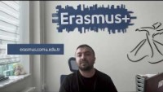

Slide 25
Erasmus Asgari Şartları
Faaliyete katılabilmek için öğrencilerin öncelikle aşağıdaki asgari şartları sağlamaları gerekmektedir:
Öğrencinin bir yüksek öğretim programına kayıtlı tam zamanlı öğrenci olması
Birinci kademe öğrencilerinin (önlisans/lisans) kümülatif akademik not ortalamasının en az 2.20/4.00
Yabancı Dil sınavından en az 50 alınmış olması.

Slide 26
Erasmus Asgari Şartları
Faaliyet süresi her bir öğrenim kademesi için ayrı ayrı geçerli olmak üzere aynı akademik yıl içerisinde tamamlanabilecek 3 ile 12 ay arasında bir süre olabilir.
Lisans programlarının birinci sınıfında okuyan öğrenciler ve mezun olmuş öğrenciler öğrenim hareketliliği faaliyetinden yararlanamaz. Ancak, 1. sınıfta olan öğrenciler, birinci sınıfta iken başvuru yapabilir ve 2. sınıfta gidebilirler.

Slide 27
Üniversite | Ülke | Anlaşma Tarihi |  | Bölüm / Alan | Öğrenci Değişimi Öğrenim |  | Öğretim Elemanı Ders Verme |  | Personel Eğitimi
 |  | Baş. | Bitiş |  | Sayı | Min. Dil Seviyesi | Sayı | Min. Dil Seviyesi | Sayı | Min. Dil Seviyesi
University of Tetovo | Kuzey Makedonya | 2022 | 2027 | Finans ve Bankacılık | 2 L | B1 English | 2 | B2 English | 2 | B2 English
Università Degli Studi Del Sannio Di Benevento | İtalya | 2025 | 2027 | Finans ve Bankacılık | 2 L, 1 M | B1 English | 2 | B2 English | 1 | B2 English
Instituto Politecnico Da Guarda | Portekiz | 2025 | 2027 | Finans ve Bankacılık | 2 L, 1 M | B1 English | 2 | B2 English | 1 | B2 English
Akademia Nauk Stosowanych w Nowym Targu | Polonya | 2025 | 2027 | Finans ve Bankacılık | 2 L, 1 M, | B1 English | 2 | B2 English | 1 | B2 English
Uniwersytet Kardynala Stefana Wyszynskiego W Warszawie | Polonya | 2025 | 2027 | Finans ve Bankacılık | 2 L, 1 M, | B1 English | 2 | B2 English | 1 | B2 English

Slide 28
Mevlana ve Farabi Değişim Programları
Mevlana Değişim Programı, yurtiçinde eğitim veren yükseköğretim kurumları ile yurtdışında eğitim veren yükseköğretim kurumları arasında öğrenci ve öğretim elemanı değişimini gerçekleştirmeyi amaçlayan bir programdır.
Farabi Değişim Programı, öğrenci veya öğretim üyelerinin bir veya iki yarıyıl süresince kendi kurumlarının dışında bir yükseköğretim kurumunda eğitim öğretim faaliyetine devam etmelerini amaçlamaktadır. Farabi değişim programı sadece yurt içindeki üniversiteleri kapsamaktadır.
Notes:
Pandemi dönemi sonrası Mevlana ve Farabi programları şu an aktif değil sanırım. Yine de talebi olan öğrencimiz olursa araştırırız.

Slide 29
Yatay Geçiş
Lisans programlarının ilk iki yarıyılı ile son iki yarıyılına yatay geçiş yapılamaz.
Yatay geçiş başvuruları, sadece ilan edilen süre içerisinde yapılır.
Kurumlar arası yatay geçiş için öğrencinin, kayıtlı olduğu programda bitirmiş olduğu dönemlere ait genel not ortalamasının en az 100 üzerinden 60 olması şarttır.
Lisans derecesi verilen diploma programlarında; ikinci ve üçüncü sınıfları için, yatay geçiş kontenjanları ile başvuru ve değerlendirme takvimi Temmuz ayı içinde ilan edilir.

Slide 30


Slide 31
Kütüphane
ÇOMÜ öğrencileri, ÇOMÜ Kütüphanesi’ne kurumsal kimlik kartıyla gelerek, Kütüphane bankosundaki görevliler aracılığıyla üyelik hesabı açtırabilir.
Lisans öğrencileri 1 Seferde 20 gün süreyle 5 kitap materyali ödünç alabilirler.
Üyeler, kütüphane üyelik şifresi ile Kütüphane Hesabım üzerinde oturum açarak üzerinde bulunan kitapları ve iade tarihlerini görebilir, kullandığınız kitapların iade tarihlerini kütüphaneye gelmeden bir defaya mahsus uzatabilir.

Slide 32

Çanakkale Onsekiz Mart Üniversitesi Kalite Güvence Politikası
Üniversitemiz;
Kalite odaklı, girişimci ve yenilikçi bir üniversite anlayışıyla, bulunduğu bölgenin en İyi Üniversitesi olmayı, ülkesinin ve dünyanın güçlü bir bilim kurumu haline gelmeyi hedeflemiştir.

Slide 33
Çanakkale Onsekiz Mart Üniversitesi Kalite Güvence Politikası
Bu hedef doğrultusunda;
İnsan kaynağının akademik beceri, nitelik ve etkin araştırma yapabilme kapasitesinin arttırılmasını
Eğitim-öğretim faaliyetlerinde memnuniyet düzeyinin yükseltilmesini
Üniversitemizi tercih eden uluslararası öğrenciler ve üniversitemizle yurtdışı üniversiteler arasındaki ikili işbirliği anlaşmalarını arttırarak uluslararasılaşma çalışmalarının geliştirilmesini,
Araştırma faaliyetlerinde: AR-GE çalışmalarına öncelikli ve interdisipliner arastirma alanlarına yönelik çalışmalann desteklenmesini
Ulusal ve uluslararası akademik değerlendirmelerde üniversitemiz üst sıralara çıkarmayı
Kurumsal akreditasyon çalışmalarına yönelik faaliyetlerin desteklenmesini,
Kurumsal kültürün geliştirilmesini
Paydaşlarımızla olan ilişkilerin güçlendirmesini
Üniversitemiz tarafından topluma sunulan hizmetlerin kalitesinin arttırılmasını ilke edinmiştir.

Slide 34
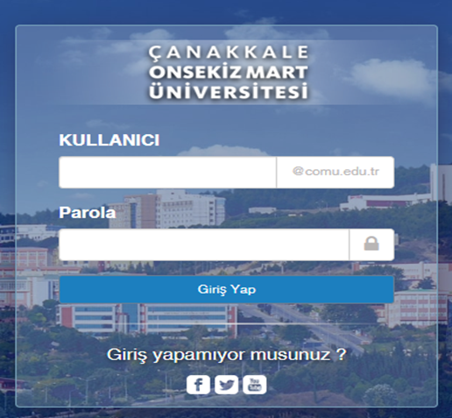
Üniversite Bilgi Yönetim Sistemi (ÜBYS)
Öğrencilerin ders kayıtlarını yaptıkları, aldıkları notları ve duyuruları takip edebildikleri üniversitemizin kullandığı otomasyon sistemidir.
Öğrenciler kullanıcı adı ve şifreleriyle bu sisteme girerek işlemlerini yapabilirler.

Slide 35
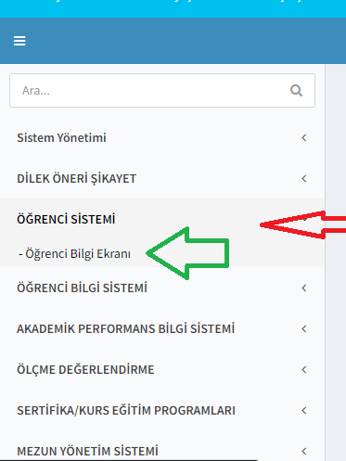
ÜBYS Üzerinden Belge Talebi
ÜBYS’ye giriş yaptıktan sonra Öğrenci Sistemi üzerinden
Öğrenci Bilgi Ekranı açılır.

Slide 36
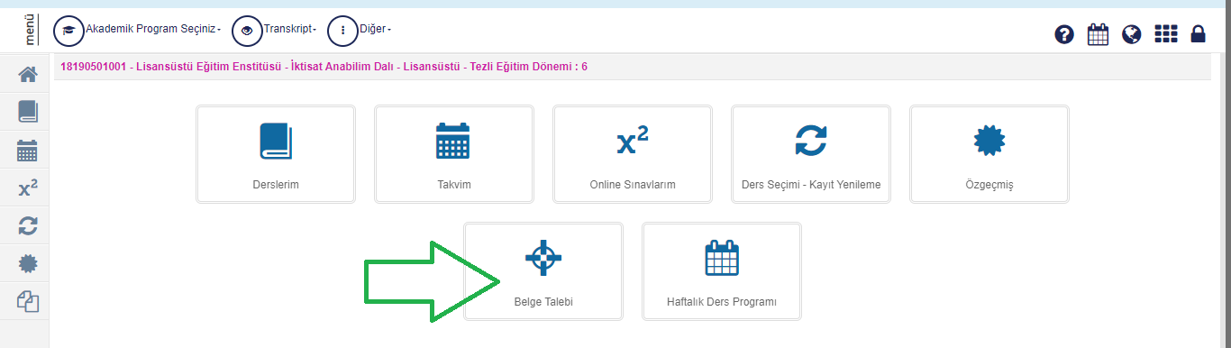
Belge Talebi’ne tıklanır.

Slide 37
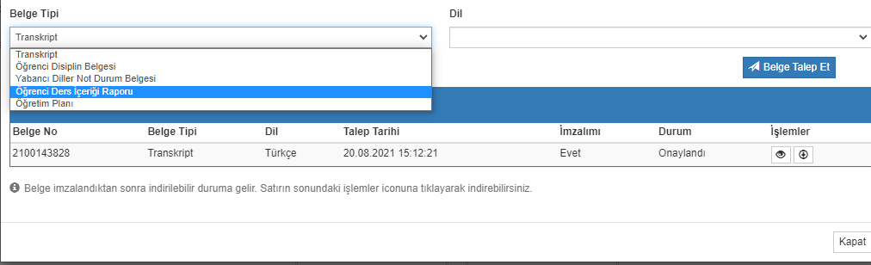
Soldaki açılır listeden talep edilen belge türü ve sağdaki açılır listeden dil seçilir.
Belge sistem üzerinden imzalanma sürecini tamamladıktan sonra sağ alt köşede bulunan butonlar aracılığıyla tıklanarak indirilebilir.

Slide 38
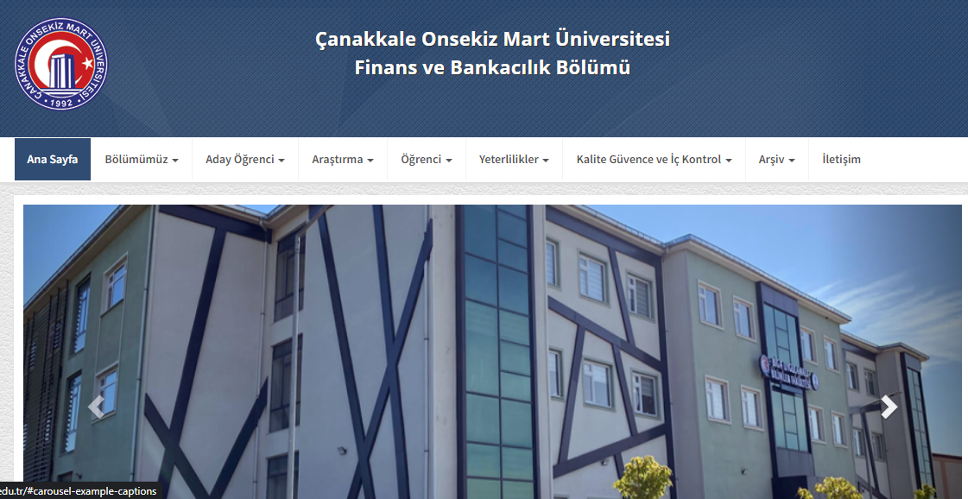
fvb.bigaubf.comu.edu.tr
Bölüm internet sayfamızı tüm öğrencilerimizin takip etmeleri gerekmektedir.

Slide 39
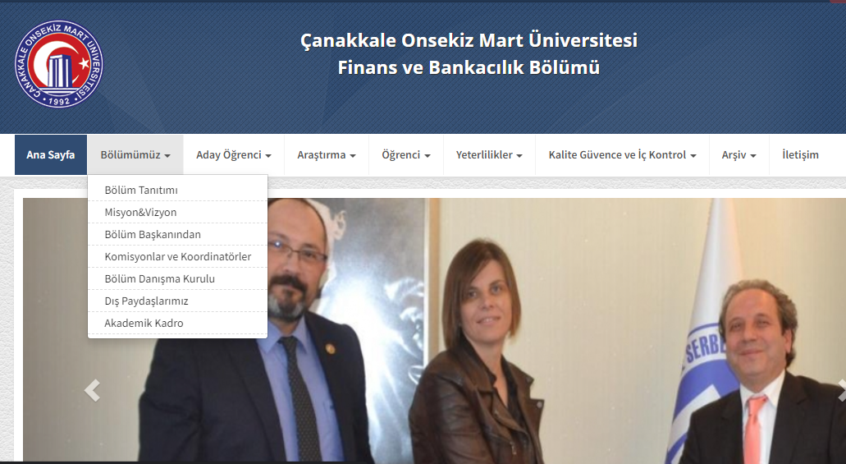
Bölümümüz Menüsü
Bölüm Tanıtımı
Misyon & Vizyon
Bölüm Başkanından
Komisyonlar ve Koordinatörler
Bölüm Danışma Kurulu
Dış Paydaşlarımız
Akademik Kadro

Slide 40
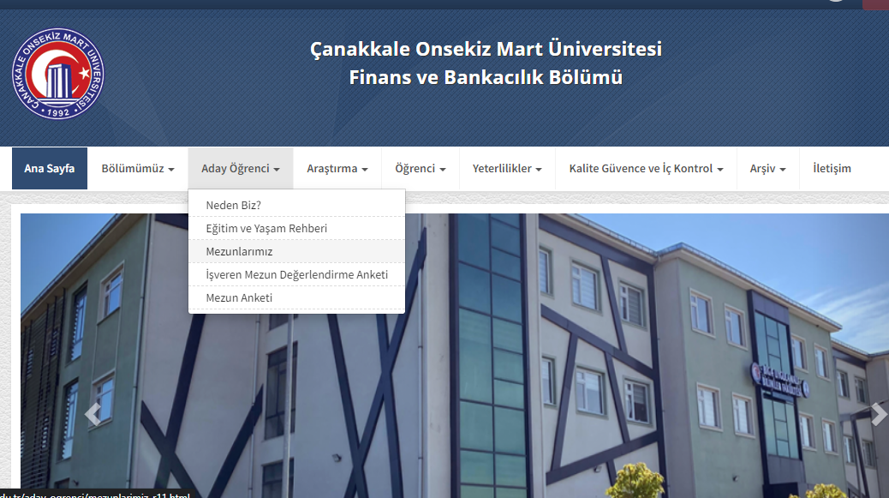
Aday Öğrenci Menüsü
Neden Biz?
Eğitim ve Yaşam Rehberi
Mezunlarımız
İşveren Mezun Değerlendirme Anketi
Mezun Anketi

Slide 41
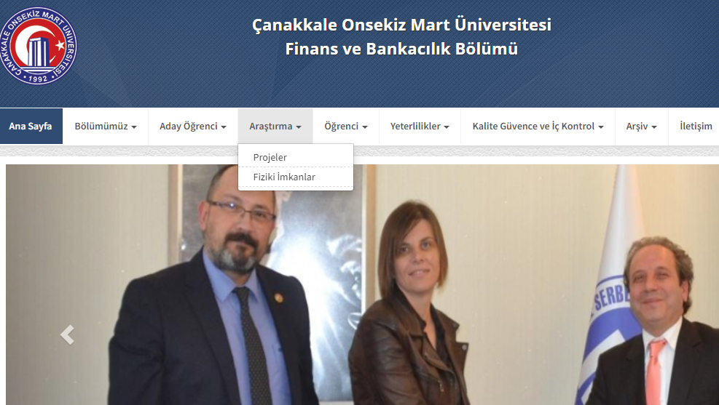
Araştırma Menüsü
Projeler
Fiziki İmkanlar

Slide 42
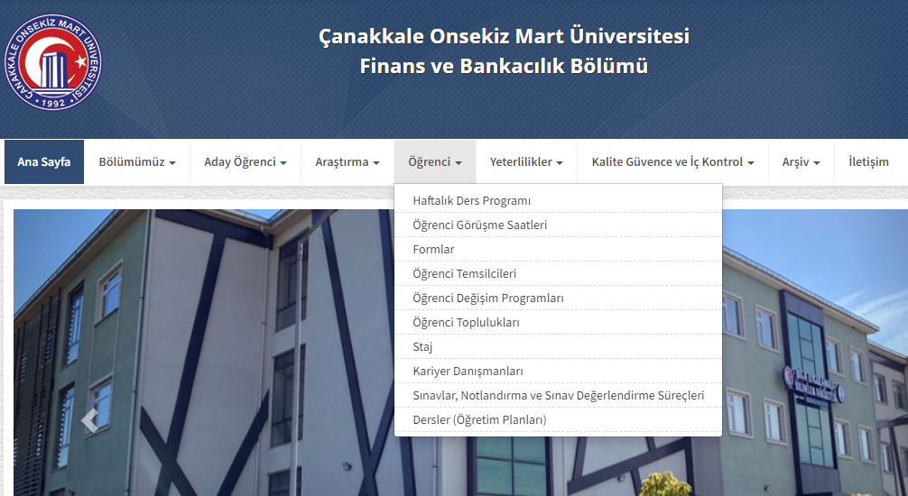
Öğrenci Menüsü
Haftalık Ders Programı
Öğrenci Görüşme Saatleri
Formlar
Öğrenci Temsilcileri
Öğrenci Toplulukları
Staj
Kariyer Danışmanları
Sınavlar, Notlandırma ve Sınav Değerlendirme Süreçleri
Dersler (Öğretim Planları)
Erasmus Hakkında Sıkça Sorulan Sorular

Slide 43
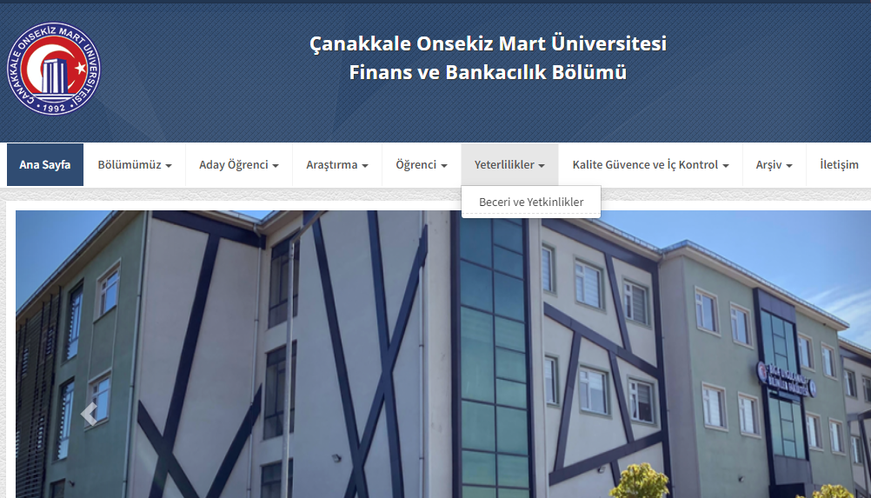
Yeterlilikler Menüsü
Beceri ve Yetkinlikler
Program Öğrenme Çıktılarımız

Slide 44
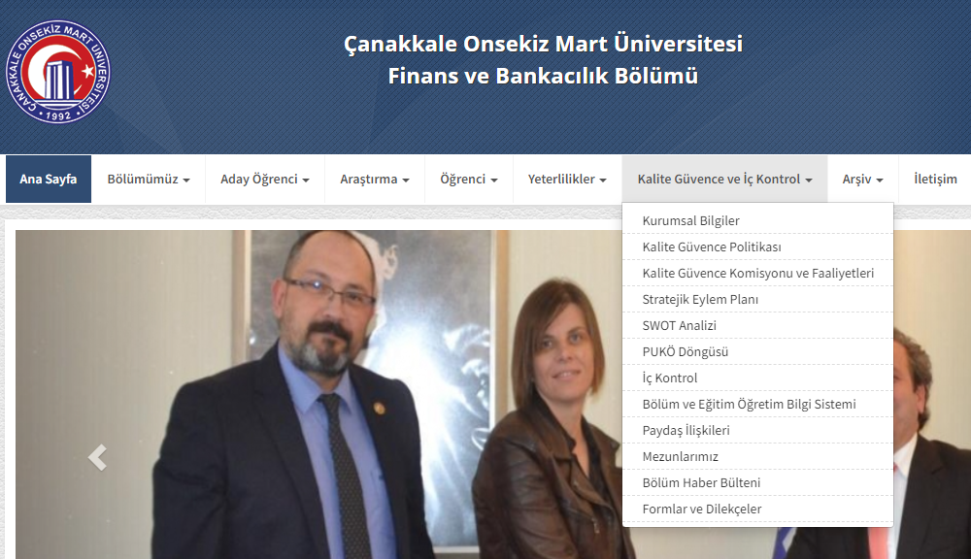
Kalite Güvence ve İç Kontrol Menüsü
Kurumsal Bilgiler
Kalite Güvence Politikası
Kalite Güvence Komisyonu ve Faaliyetleri
Stratejik Eylem Planı
Swot Analizi
PUKÖ Döngüsü
İç Kontrol
Bölüm ve Eğitim Öğretim Bilgi Sistemi
Paydaş İlişkileri
Mezunlarımız
Bölüm Haber Bülteni
Formlar ve Dilekçeler

Slide 45
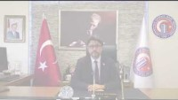
Sosyal Transkript

Slide 46
AKADEMİK PERSONELİMİZ
# | Ünvanı / Adı Soyadı / İdari Görevi | E-Posta
1 | Prof. Dr. Nur DİLBAZ ALACAHAN Finans ve Bankacılık Bölüm Başkanı Finans ve Bankacılık ABD Başkan | n_dilbaz@comu.edu.tr
2 | Doç. Dr. Ünzüle KURT | unzulekurt@comu.edu.tr
3 | Doç. Dr. Mesut Yücesan (13 b-4) | mesutyucesan@comu.edu.tr
4 | Dr. Öğr. Üyesi Barış ALBAYRAK | balbayrak@comu.edu.tr
5 | Dr. Öğr. Üyesi Rukiye SÖNMEZ | rukiyesonmez@gmail.com
6 | Dr. Öğr. Üyesi Esra DEMİREL | esrademirel@comu.edu.tr
7 | Arş. Gör. Oğuz CİÇAK | oguz.cicak@comu.edu.tr

Slide 47





Bigaubf.comu.edu.tr |  | fvb.bigaubf.comu.edu.tr
@biga_ubf |  | @comufinansbankacilik
@biga_ubf |  | linkedin.com/in/bigaubf-fvb-bölümü/
+90 (286) 218 00 18 |  | 33210 - 33211

Slide 48
Sevgili Öğrencilerimiz,
Sizlerden gelen her türlü istek ve öneriye açığız.
Bölüm Başkanımız Prof. Dr. Nur DİLBAZ ALACAHAN
2025 Girişli Öğrenciler için akademik danışman: Doç. Dr. Ünzüle KURT

Slide 49


